Slide 1
Comptes Rendus Hebdromadaires
Tout documents non manuscrits sont accessibles sur le github suivant :
https://github.com/ValentinLebouvier/TAL2019

Slide 2
Behaviour Trees CR_10-05

Slide 3
Behaviour Tree
Outil permettant à un agent autonome de faire un choix d’action.
On les retrouves dans les domaines de la robotique et des jeux vidéos.
Il est apprécié pour sa réactivité et sa modularité.

Slide 4
Behaviour Tree
Il se présente comme un arbre de décision dont les nœuds retournent le status de l’action qui leur est associée : succè, échec ou ‘en cours’.
Les nœuds s’activent à la reception d’un signal provenant de leur parent, et rentournent alors leurs status.
Il y a 4 types de nœuds de contrôle de flux et 2 types de nœuds d’éxécution.

Slide 5
Noeuds de Controle de flux
Sequence :
Éxécute ses enfants de gauche a droite et avance au suivant uniquement si le précédent a réussi
Fallback :
Retourne le status du premier enfant qui n’a pas échoué

Slide 6
Noeuds de Controle de flux
Parrallel :
Éxécute ses enfants en parallèle et renvoi le succès lorsqu’il y en un certain nombre qui ont réussi
Decorator :
Sert de filtre a un enfant et agit en fonction de règles définies par l’utilisateur
Ex : inverseur Succès/Echec

Slide 7
Nœuds d’éxécution
Condition :
Renvoie un succès lorsque la condition est vérifiée, échec sinon
Action :
Renvoie succès, échec ou ‘en cours’ selon l’état de l’action a réaliser

Slide 8
Possible application en POO en L2
Utilisation de la librairie pyTrees de Daniel Stonier

Slide 9
Behaviour Trees CR_17-05

Slide 10
Fonctionnement
Un behaviour tree (BT) est représenté comme un arbre dont les nœuds internes permettent le contrôle du flux d’information et les nœuds externes (feuilles)

Slide 11






Fonctionnement des noeuds
Nom | Symbole | Succès si | Échec si | En cours si
Séquence |  | Tout les enfants ont réussis | Un enfant a échoué | Un enfant est en cours
Sélecteur |  | Un enfant a réussi | Tout les enfants ont échoué | Un enfant est en cours
Parallèle |  | M enfants ont réussis | F enfants ont échoués | Aucun des précédents
Décorateur |  | Personnalisé | Personnalisé | Personnalisé
Action |  | Si l’action s’est terminée correctement | Si l’action s’est mal terminée | Si l’action est en cours
Condition |  | Si la condition est vraie | Si la condition est fausse | Jamais

Slide 12
Modularité des BTs
Les BTs peuvent êtres modulaires, c’est-à-dire qu’ils peuvent êtres réutilisés comme des sous-arbres d’autres BTs. Pour cela il faut que le BT ne renvoit succè ou échec uniquement lorsqu’il y a terminé en non en tant que résultat intermédiaire.

Slide 13
Particularité
Les BTs ne sont pas exactement des arbres, tout nœud peut avoir plusieurs parents. Mais cette pratique est déconseillée car cela diminue la lisibilité des Bts. (cf. Toward A Unifi… partie3 §2)

Slide 14
Exemple
Imaginons un robot possédant 2 main, l’une pouvant attraper un objet rond et l’autre un objet carré. Donnons lui la mission d’aller chercher un bloc (dont il ne connaît pas la forme) et d’aller le poser dans une zone objectif.

Slide 15
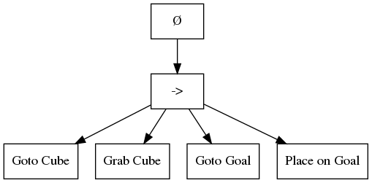
Exemple
Un premier BT pourrait être celui ci-dessous :
Il reste très peu précis, étandons le un peu.

Slide 16
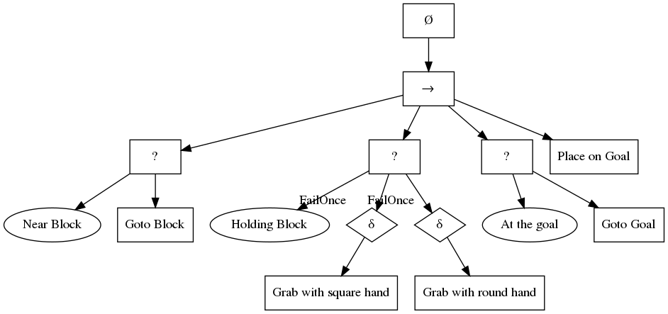
Example
FailOnce est une règle permettant d’échouer une fois avant de retourner un échec.

Slide 17
PacMan
Intéressont nous au problème de PacMan. Son but premier est de manger toutes les pillules sur la grille.
J’ai tout d’abord construit un engine pour Pacmac qui fonctionne pour des movements atomiques (archivage/Pacman_v0)

Slide 18
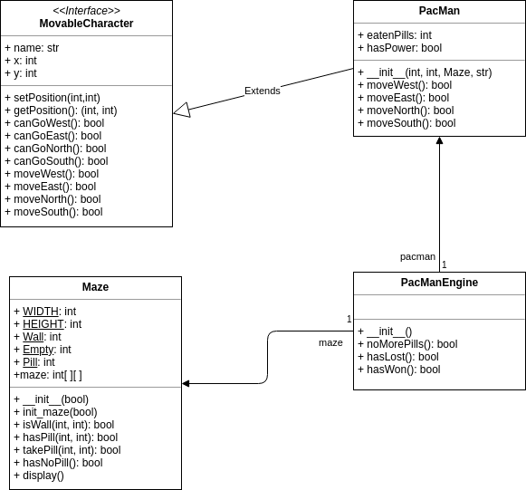
Pacman_v0
Le labyrinthe est représenté par un tableau d’entiers oú 0=Couloir, 1=Couloir avec pillule
et -1=Mur.

Slide 19

Le tableau
Le tableau est organisé comme suit :
Le nord est comsidéré dans la direction des x négatifs
y
(0,0) | (0,1) | (0,2) | (0,3) | (0,4)
(1,0) | (1,1) | (1,2) | (1,3) | (1,4)
(2,0) | (2,1) | (2,2) | (2,3) | (2,4)
(3,0) | (3,1) | (3,2) | (3,3) | (3,4)
(4,0) | (4,1) | (4,2) | (4,3) | (4,4)
x

Slide 20
Pacman BTs
J’ai réfléchis a plusieurs facons d’implémenter les mouvements du pacman dans un BT, j’en ai retenu 3 que j’ai implémenté :
- le PacMan déterministe : il regarde si il peut se déplacer dans une direction et si il peut il se déplace (ordre West, North, East, South)
- une première version aléatoire (non équiprobable)
- une version aléatoire telle que tout les mouvements possible sont équiprobables

Slide 21
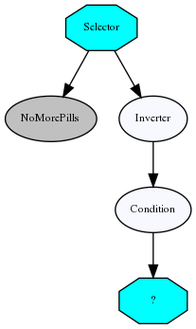
PacMan BTs
Tout les Bts pour PacMan sont précédé de l’en-tête suivante :
En effet cela permet de le rendre modulaire.
Le NoMorePills est la condition de victoire de PacMan (avoir mangé toutes les pillules).
Et le combo de décorateurs permet de ne récupérer que lorsque l’arbre inférieur échoue, ce qui indiquerai une impossibilité de bouger.
Le décorateur Condition renvoie Succés si l’arbre inférieur échoue et En cours sinon.

Slide 22
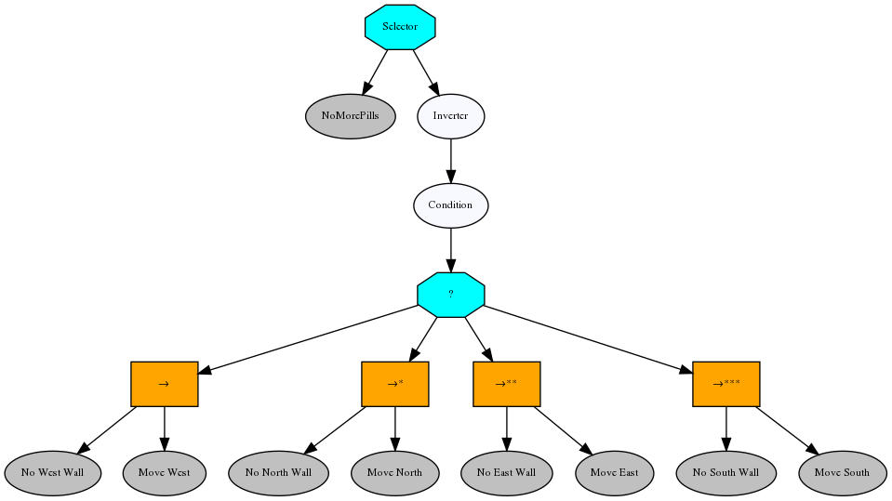
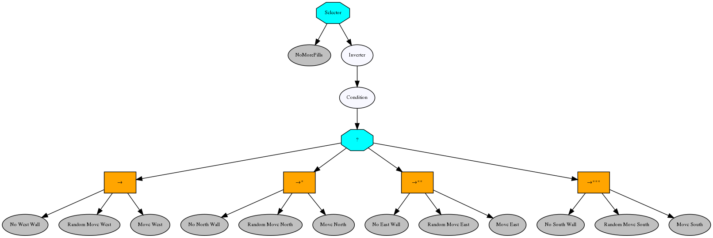
PacManDéterministe & Random

Slide 23
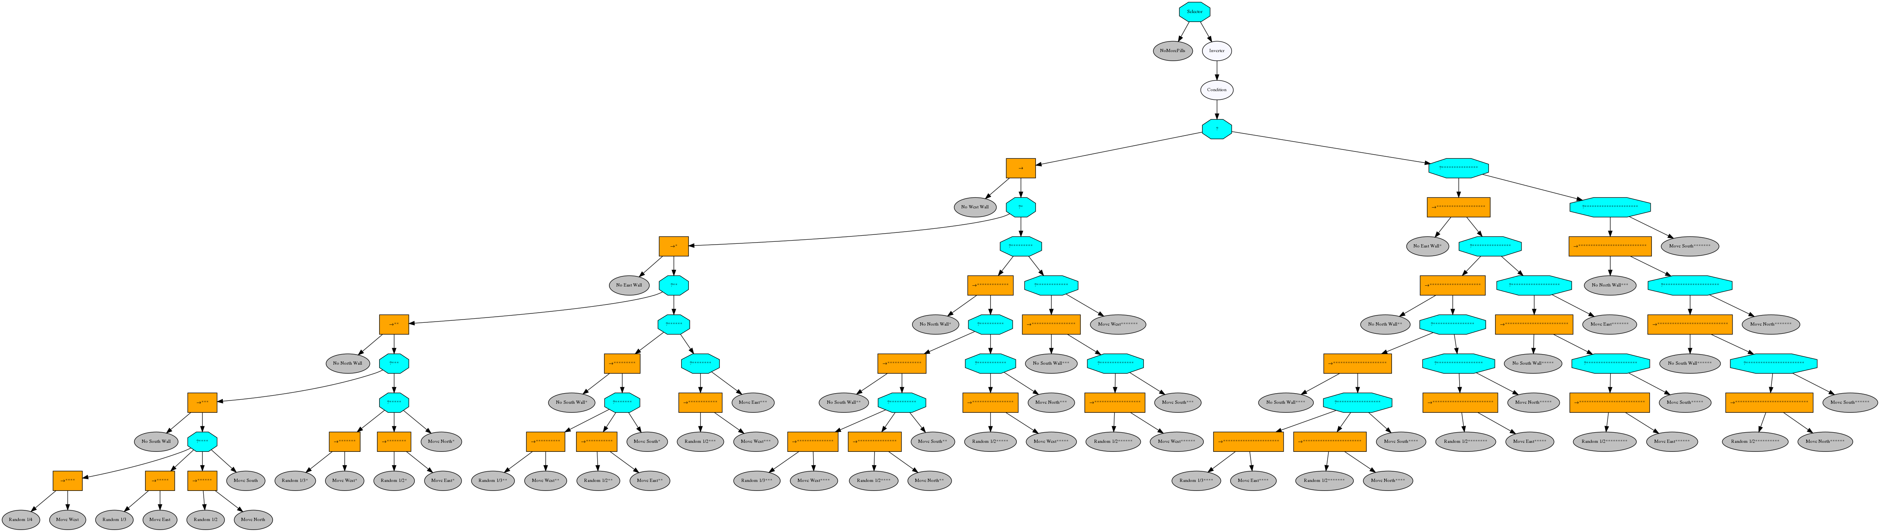
PacManÉquiprobable

Slide 24
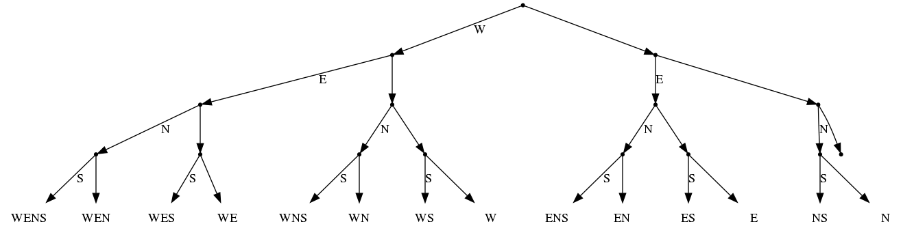
PacManÉquiprobable
Le BT est basé sur le principe de savoir quelles directions sont disponibles et est structuré comme suit (les W,E,N,S indique que l’on peut aller dans cette direction):

Slide 25
PacManÉquiprobable
On traduit cet arbre avec la nomenclature des Bts puis chaque feuille est un choix aléatoire parmi les directions disponibles.
Dans le cas de 4 choix, le premier a une chance sur 4, le second 1 chance sur 3, le troisième 1 chance sur 2 et le dernier s’éxécute directement si le BT est arrivé jusqu’à lui (les 3 autres ont échoué). On a ainsi la même probabilité pour chaques directions.

Slide 26
Suite de PacMan
Pour la suite on passe a un PacMan avec des mouvements continus (et non plus atomiques)
L’écriture a commencé et j’arrive sur des problèmes de threads.

Slide 27
Behaviour Trees CR_24-05

Slide 28
Réalisations de la semaine
Mouvements continus
Fantômes et collisions Inter-agents
Détection inter-agents
Mise en place du graphe pour déplacement dans le labyrinthe
Début de l’implémentation du l’interface

Slide 29
PacMan continu
Prise du temps d’éxécution moyen des nœuds d’éxécution (s): => on peut aller jusqu’à environ 3E-4 de période sur le BT
Alone | 0.000206561649547 | Random 1/4 | 4.94E-06 | Move West | 3.50E-06
perdu | 5.96E-06 | No West Wall | 1.30E-05 | Move East | 3.49E-06
Gagné | 2.20E-05 | No East Wall | 7.20E-06 | Move South | 3.53E-06
Goto Pill | 0.000197576487397 | No North Wall | 6.71E-06 | Move North | 3.46E-06
Random 1/2 | 4.25E-06 | No South Wall | 6.19E-06 | EOG | 0.000419278144836
Random 1/3 | 4.43E-06

Slide 30
Modele MVC
Modèle : PacManEngine
Vue : PacManView
Controlleur : main avec BTs

Slide 31
Fonctionnement général
Le modèle lance une boucle infinie qui donnera le tempo pour les mouvement
Le BT donne le tempo de décision et indique a tous les agents la direction dans laquelle ils doivent se diriger
Le BT contrôle tout les agents, PacMan comme fantômes, grâce à un nœud parallèle

Slide 32
Maze : Le labyrinthe
Matrice de -1(murs), 0(passage), 1(passage avec pillule)
Graphe des cases accessibles
Le labyrinthe présenté est une copie du labyrinthe original

Slide 33
Maze.closestPill(self,coord) : coord
Pour l’instant pour trouver la case la plus proche contenant une pillule, on explore l’arbre généré à partir de la coordonnée du pacman avec une parcours BFS. On prend ainsi la première coordonée ayant une pillule.
Futur, essayer de sortir la direction du premier pas a réaliser au lieux de la coordonnée de la pillule

Slide 34
Maze.direction(self,coordS,coordE):direc
Pour l’instant, on cherche le chemin avec dijkstra, puis on renvoie la direction dans laquelle le premier pas doit être réalisé

Slide 35
MovableCharacter : Agents
MovableCharacter est une interface permettant d’implémenter des agents qui peuvent se déplacer sur le labyrinthe.
Ils se déplacent selon leur vitesse, i.e. leurs coordonnées ne sont pas entières, ce qui leur permet de se déplacer dans une case.

Slide 36
Behaviour Trees CR_31-05

Slide 37
Interface graphique
Mise en place de l’inteface graphique avec Tkinter dans PacManController.

Slide 38
Petit problème à propos de py_trees
Au cours de la journée de mercredi j’ai remaqué des incohérences entre ce qui était censé se passer et ce qui se passait.
Ex : si le pacman se trouvait a moins de 10 cases du fantome il devait bouger aleatoirement mais le test pour savoir si le pacman est seul ne se faisait qu’une seule fois.
Le probleme viens du fait que le nœud sequence de py_trees est une séquence avec mémoire

Slide 39
Behaviour Trees CR_07-05

